Slide 1
Slide Puzzle Battle Tutorial

Slide 2
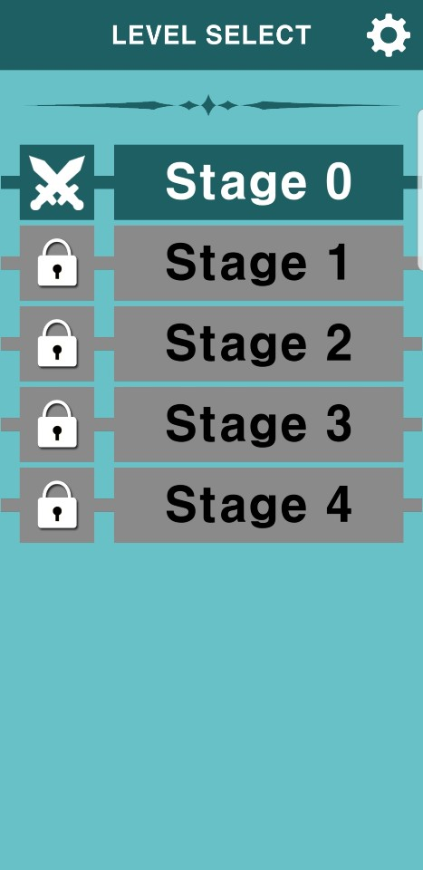
첫 번째 스테이지 진입 시, 튜토리얼 진행.
튜토리얼은 첫 설치 후 1회만 진행.

Slide 3
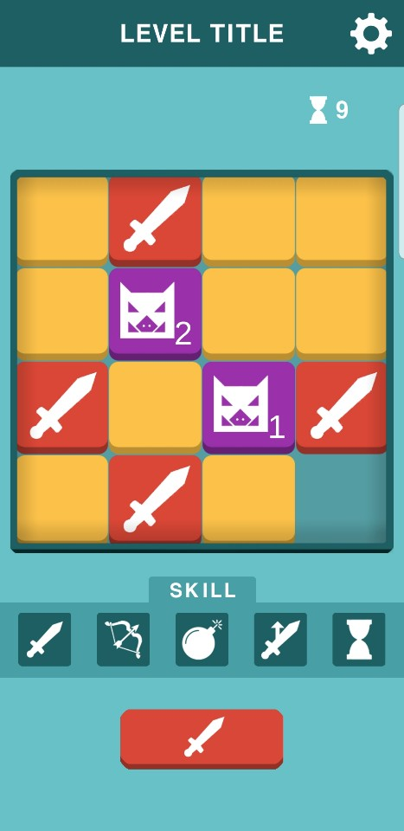


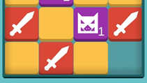




플레이하는 법
플레이하는 법
1
몬스터는 공격에 의해 체력이
모두 소모되면 사라집니다.
블록을 누르면 빈칸으로 이동합니다.
공격
몬스터를 공격하는 블록마다
공격 범위가 다르기 때문에
블록 배치에 신경써주세요!
1
공격버튼을 누르면 블록이 몬스터를
공격 합니다.

Slide 4
플레이하는 법
플레이하는 법
플레이하는 법
검 블록은 상하좌우 1칸에 있는
몬스터를 공격합니다!
활 블록은 대각선 1칸에 있는
몬스터를 공격합니다!
폭탄 블록은 상하좌우 직선의
모든 몬스터를 공격합니다!
1
1
1
1
1
1
1
1
1
1
1
1
1
1

Slide 5


플레이하는 법
플레이하는 법
-
스킬을 사용할 때는 에너지가
소모됩니다!
에너지가 없으면 스킬을 사용할 수
없으니 신중하게 사용하세요!
퍼즐을 완료하면 스킬을 획득합니다!
스킬 아이콘을 꾸욱 누르면 설명을 볼 수 있습니다!
터치하면 스킬이 사용됩니다!

Slide 6
상하좌우 1칸
대각선 1칸
상하좌우 직선
블록마다 공격하는 범위가 모두
다릅니다!
전략적으로 블록을 배치하세요!
이동하고 싶은 블록을 터치하세요!
블록을 모두 옮겼으면 공격하세요!

Slide 7
스킬을 사용하면 쉽게 퍼즐을
해결할 수 있습니다!
퍼즐을 완료하고 스킬을 획득하세요!

